Slide 1
Class dan Object
Class Lingkaran
Pemrograman Berbasis Objek

Slide 2
Topik
Pemrograman Berbasis Objek
Membuat Class Lingkaran
Membuat Class Lingkaran pada package yang berbeda
Membuat Object dengan constructor yang berbeda
Membuat Object dengan mengakses class pada package tertentu
Membuat class Lingkaran dengan koordinat sumbu XY
Menentukan dua buah Lingkaran bersinggungan atau beririsan
Membuat fungsi static

Slide 3
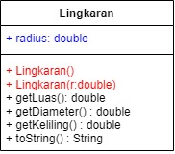
Case 1 : Class Lingkaran
Pemrograman Berbasis Objek
variabel
constructor
method
+ public

Slide 4
package
Pemrograman Berbasis Objek
Buat class Lingkaran dengan nama file Lingkaran.java di folder.
src
src/pens/ → tambahkan package pada class
src/pens/it → tambahkan package pada class

Slide 5
package
Apakah bisa membuat class Lingkaran (Lingkaran.java) dengan folder/package yang berbeda-beda ?
Apakah tujuan dari package ?

Slide 6
Compile
File Lingkaran.java pada folder src,
javac Lingkaran.java → compile
java Lingkaran → menjalankan file class, dapat dijalankan jika terdapat fungsi utama.
Bagaimana mencompile dan menjalankan file java yang terdapat pada package tertentu ?

Slide 7
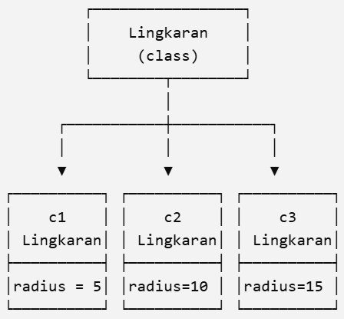
Membuat Object
Buat fungsi utama pada file Main.java di folder src
public static void main(String[] args)
Pada fungsi utama, buat object yang mengakses pada class Lingkaran (folder src):
  Buat object c1 dengan constructor()
  Buat object c2 dengan c2.radius
  Buat object c3 dengan constructor(r)

Slide 8
Membuat object dengan mengakses class Lingkaran yang berbeda
Buat fungsi utama pada file Main_2.java di folder src
Pada fungsi utama, buat object yang mengakses pada class Lingkaran (folder src) :
  Buat object c1 dengan cara constructor()
  → mengakses class Lingkaran pada src
  Buat object c2 dengan cara c2.radius
  → mengakses class Lingkaran pada src/pens/
  Buat object c3 dengan cara constructor(r)
  → mengakses class Lingkaran pada src/pens/it/

Slide 9
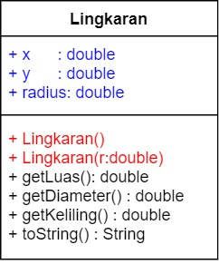
Case 2 :
Lingkaran pada Koordinat XY
Bagaimana membuat beberapa lingkaran pada sumbu koordinat x dan y ? Apa yang perlu ditambahkan ?
  Tambahkan koordinat x dan y → untuk menentukan posisi dari Lingkaran

Slide 10
2 Lingkaran pada Koordinat XY
Untuk kasus dua lingkaran, kita bisa membuat fungsi yang menentukan apakah keduanya:
Tidak beririsan
Bersinggungan
Beririsan pada dua titik
Satu lingkaran berada di dalam lingkaran lain

Slide 11
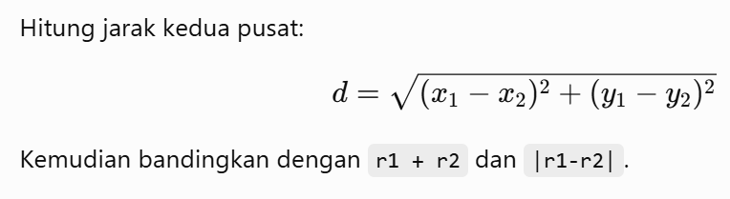
2 Lingkaran pada Koordinat XY
Misalkan:
Lingkaran 1: pusat (x1, y1), radius r1
Lingkaran 2: pusat (x2, y2), radius r2

Slide 12
2 Lingkaran pada Koordinat XY
Kondisi | Syarat
1. Tidak beririsan, terpisah | d > r1 + r2
2. Bersinggungan luar | d == r1 + r2
3. Beririsan 2 titik | d < r1 + r2
4. Tidak beririsan, satu di dalam lingkaran yang lain | d < |r1 – r2|

Slide 13
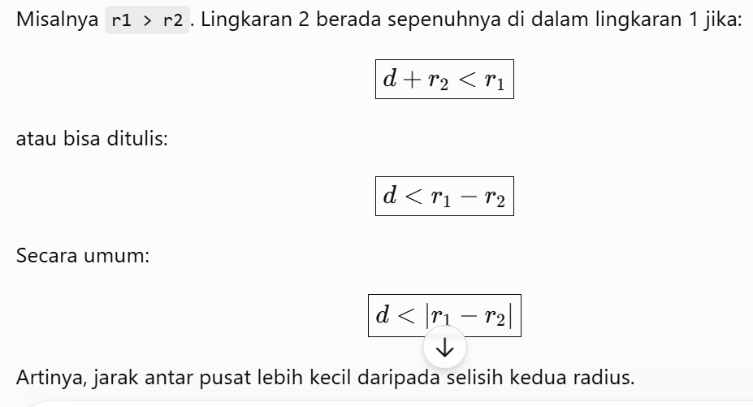
Satu lingkaran berada di dalam lingkaran lain

Slide 14
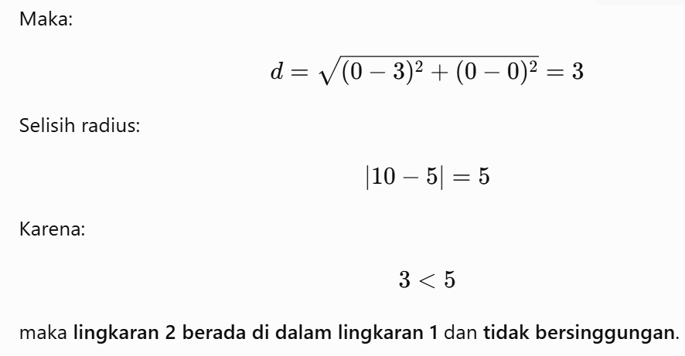
Satu lingkaran berada di dalam lingkaran lain
Lingkaran 1:
pusat = (0, 0)
radius = 10
Lingkaran 2:
pusat = (3, 0)
radius = 5

Slide 15
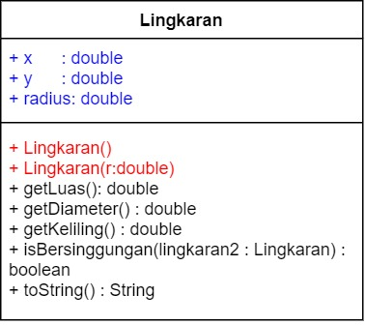
isBersinggungan ()
isBersinggungan(lingkaran2 : Lingkaran) → mengecek apakah object Lingkaran bersinggungan dengan Lingkaran lain.
artinya method menerima object Lingkaran lain sebagai parameter.
Contohnya:
Lingkaran c1 = new Lingkaran(0, 0, 5);
Lingkaran c2 = new Lingkaran(10, 0, 5);
boolean hasil = c1.isTangent(c2);
hasil ?

Slide 16
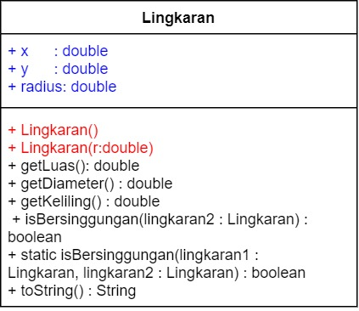
Method Static isBersinggungan ()
Apakah bisa membuat method static → method class.
// Static
public static boolean isBersinggungan(Lingkaran lingkaran1, Lingkaran lingkaran2) {
// membandingkan c1 dengan c2
return true;
}
Contohnya:
Lingkaran c1 = new Lingkaran(0, 0, 5);
Lingkaran c2 = new Lingkaran(10, 0, 5);
boolean hasil = Lingkaran. isTangent(c1,c2);
hasil ?

Slide 17
Class Lingkaran
Method Static isBersinggungan( )

Slide 18
Method static
Kapan kita menggunakan method static ?
Untuk method isBersinggungan() → lebih baik menggunakan static atau tidak ?

